Slide 1
Poliedri
Lidija Blagojević, prof. savjetnik

Slide 2
Poliedri

Slide 3
Oplošje geometrijskog tijela

Slide 4
Primjer 1.

Slide 5
Zadatak 1.

Slide 6
Primjer 2.
DZ ZAD 2 str 111

Slide 7
Obujam geometrijskog tijela

Slide 8
Cavallieriev princip

Slide 9
Primjer 3.
DZ ZAD 3 str 112

Slide 10
Primjer 4.
DZ ZAD 4 str 114

Slide 11
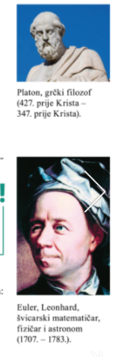
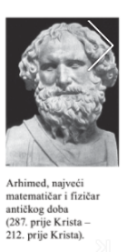
Arhimedova i Platonova tijela

Slide 12
Platonova tijela

Slide 13
Platonova tijela

Slide 14
Arhimedova tijela

Slide 15
Eulerova formula

Slide 16
Zadaci, str. 117
Riješiti 1. 3. i 5. na satu, 2. i 4. za DZ

Slide 17
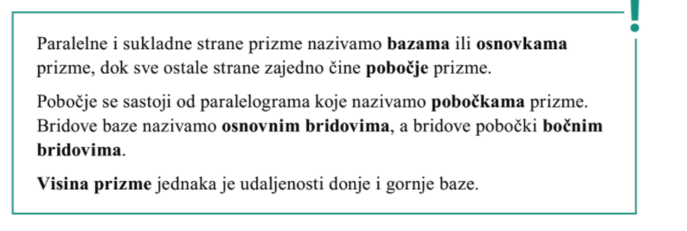
Prizma

Slide 18
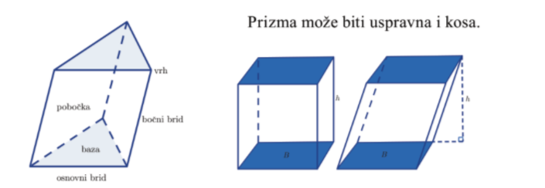
Uspravna prizma

Slide 19
Dijagonale i dijagonalni presjek

Slide 20
Oplošje i obujam prizme

Slide 21
Primjer 1.

Slide 22
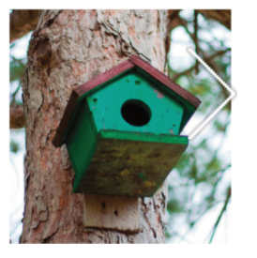
Primjer 2.

Slide 23
Kocka

Slide 24
Kocka – obujam, oplošje, prostorna dijagonala

Slide 25
Primjer 3.
DZ Zad1 str 120

Slide 26
Kvadar

Slide 27
Dijagonalni presjeci kvadra

Slide 28
Primjer 4.

Slide 29
Primjer 4.
DZ Zad2 str 122

Slide 30
Primjer 5.
DZ Zad3 str 122

Slide 31
Zadatak 3.
D
d1
d

Slide 32
Rješenje

Slide 33
Pravilna šesterostrana prizma

Slide 34
Pravilna šesterostrana prizma

Slide 35
Pravilna šesterostrana prizma

Slide 36
Primjer 6.

Slide 37
Primjer 6.

Slide 38
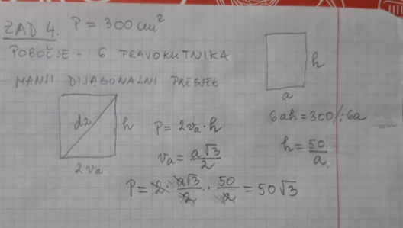
Zadatak 4.

Slide 39
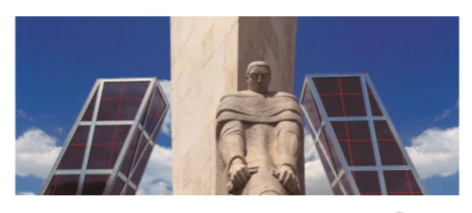
Kosa prizma (e-sfera str 360)

Slide 40
Primjer 7.

Slide 41
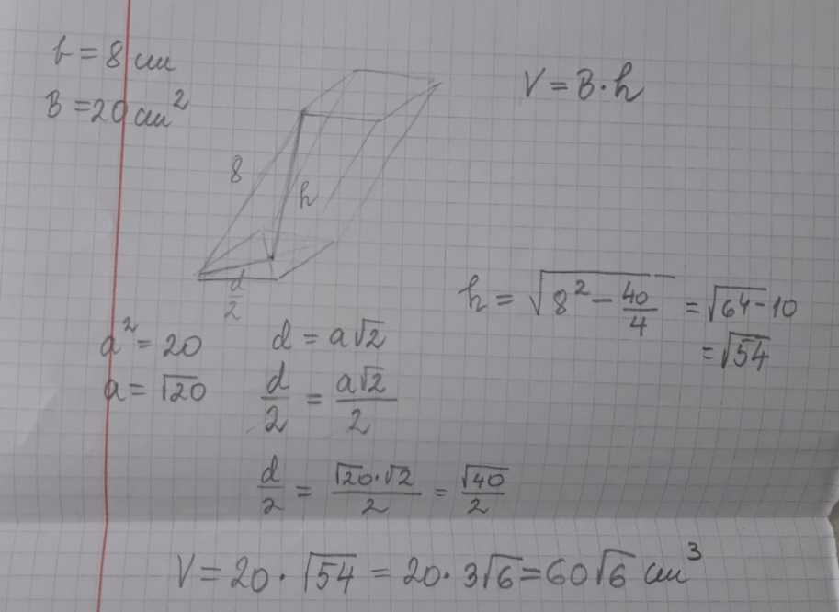
Zadatak 5.

Slide 42
Zadaci za vježbu (str 126.)
Na satu riješiti zadatke 4, 6, 11, 19, 21, 24, 29
Domaća zadaća: 5, 12, 18, 20, 31

Slide 43
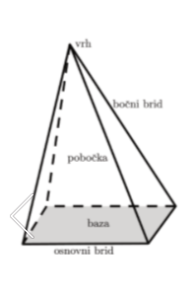
Piramida

Slide 44
Uspravna i kosa piramida

Slide 45
Oplošje i obujam piramide

Slide 46
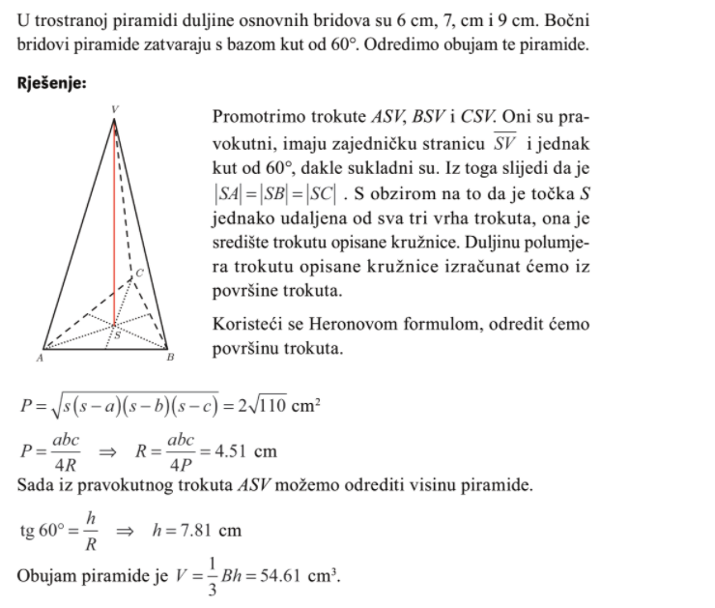
Primjer 1.

Slide 47
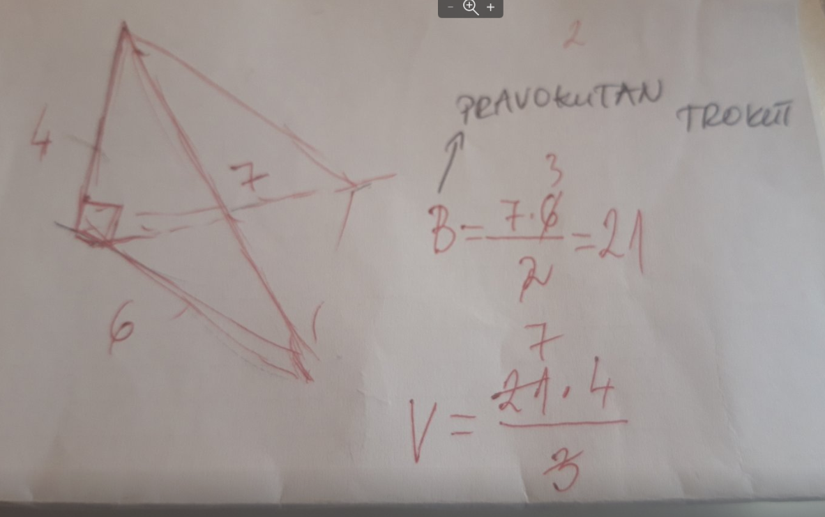
Zadatak 1.

Slide 48
Pravilna četverostrana i pravilna trostrana piramida (sfera str. 370.)
Nacrtati obje i napisati formule

Slide 49
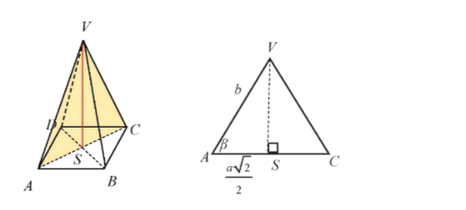
Primjer 2.

Slide 50
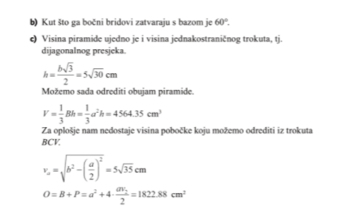
Rješenje

Slide 51
Zadatak 2.

Slide 52
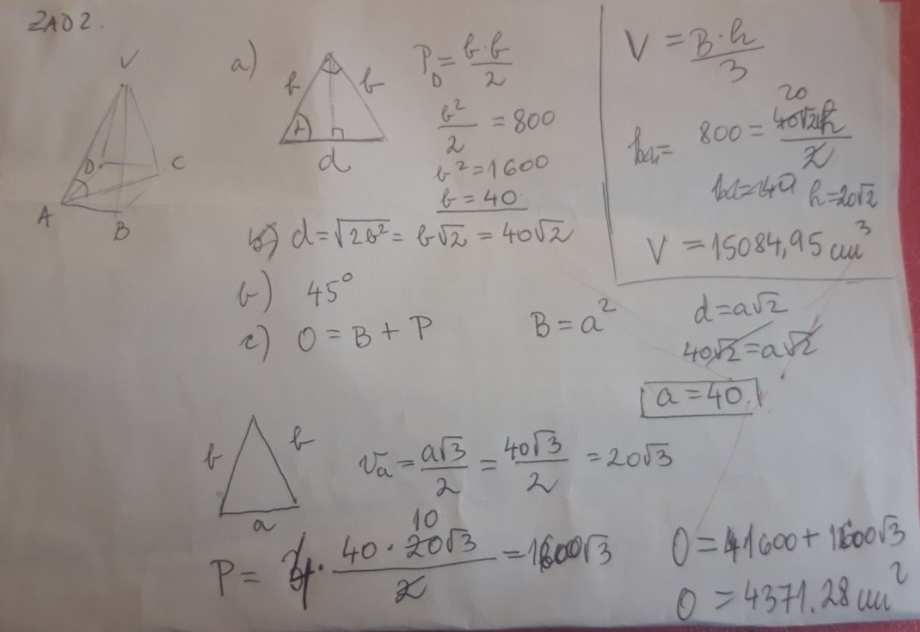
Rješenje zad 2

Slide 53
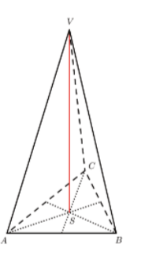
Primjer 3.

Slide 54
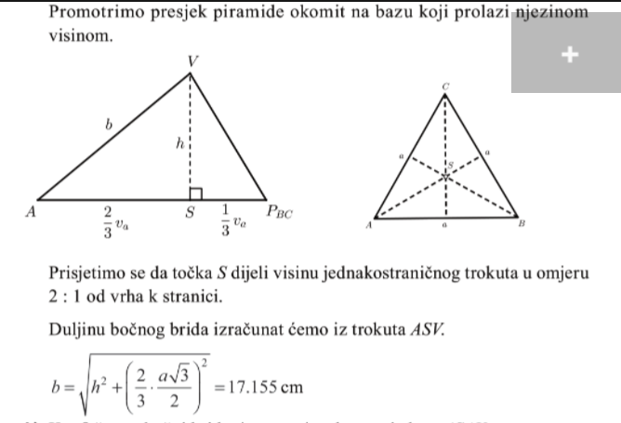
Rješenje

Slide 55
Rješenje

Slide 56
Zadatak 3.

Slide 57
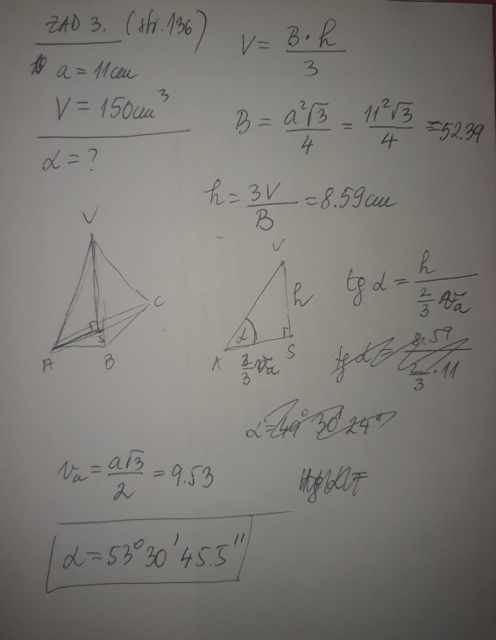
Rješenje zad 3

Slide 58
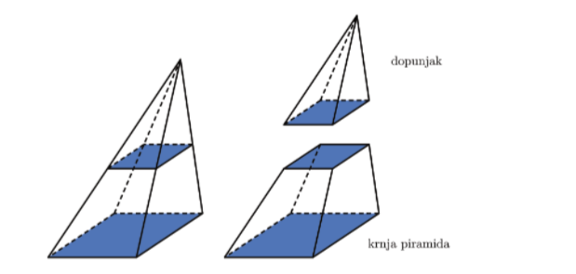
Krnja piramida

Slide 59
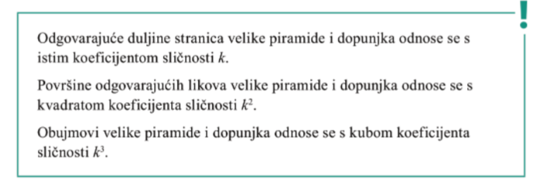
Odnosi u krnjoj piramidi

Slide 60
Primjer 4

Slide 61
Zadaci, str. 140
Na satu riješiti: 5,7,9,11, 15
Za domaću zadaću: 6, 8,10,12

Slide 62
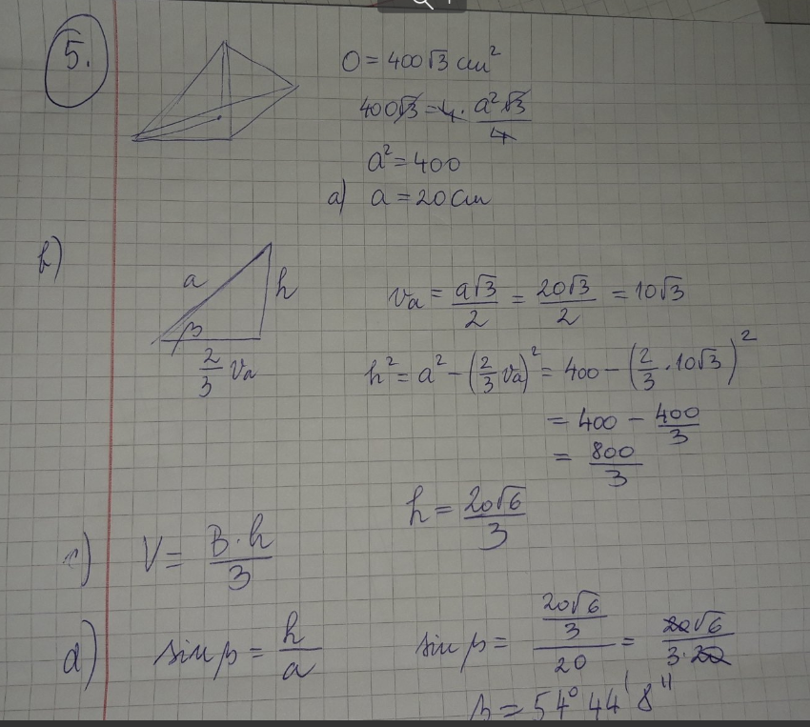
Rješenje zadatka 5

Slide 63
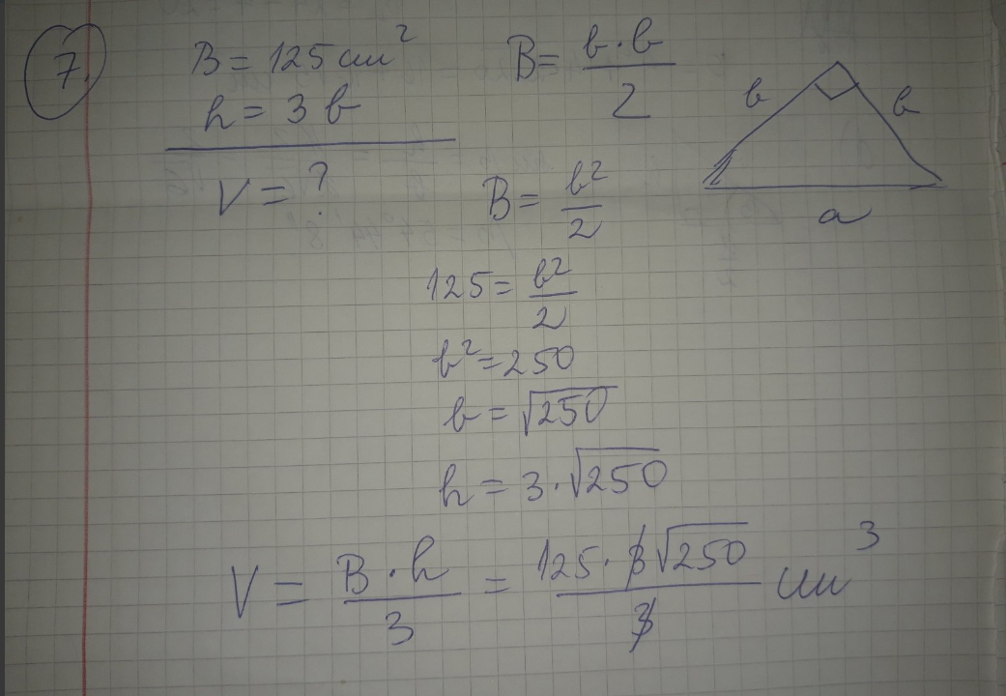
Rješenje, 7. zad

Slide 64
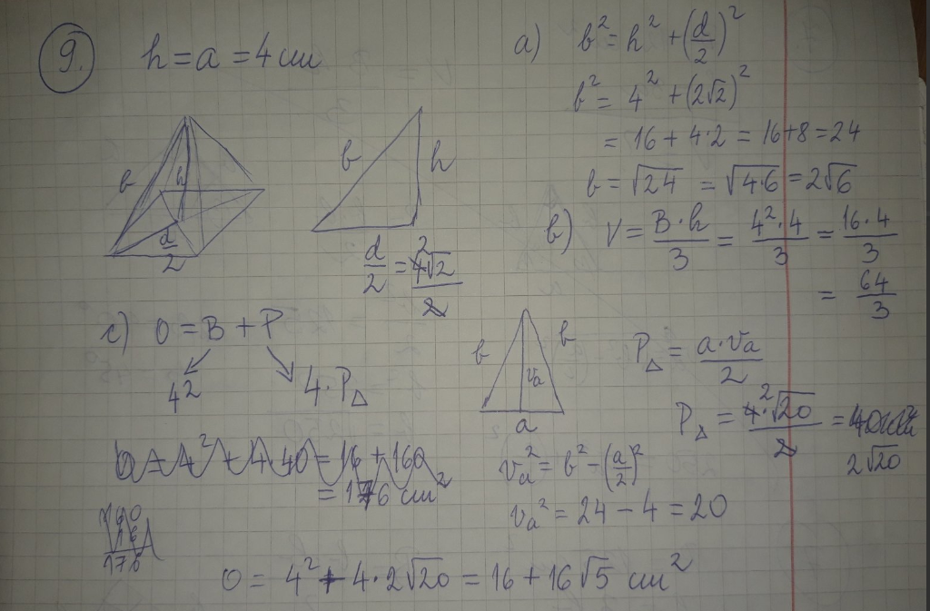
Rješenje zadatka 9

Slide 65
Rješenje zadatka 9 drugi dio

Slide 66
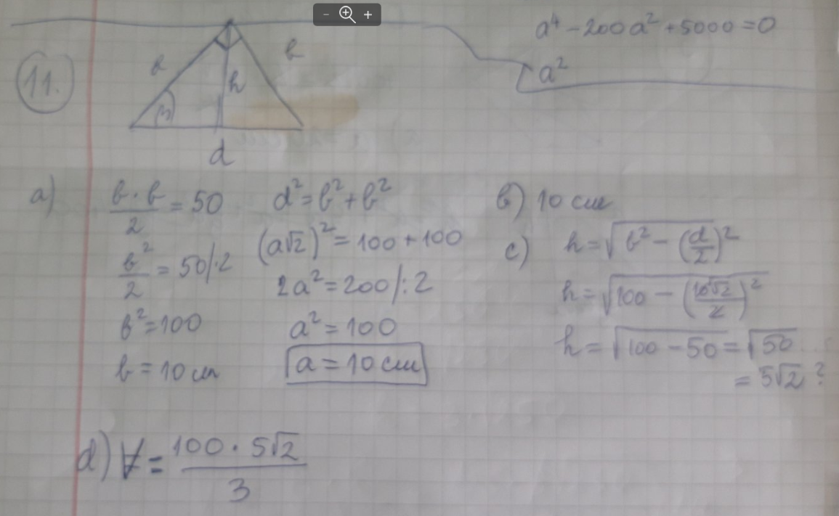
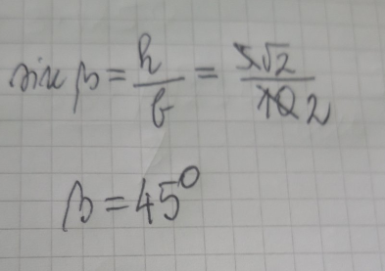
Rješenje zadatka 11

Slide 67
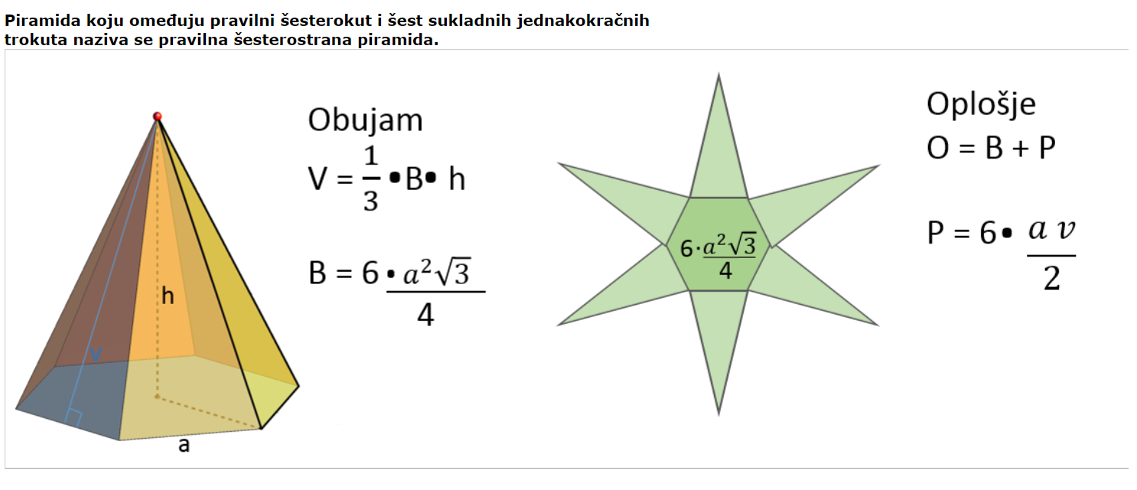
Rješenje zadatka 15

Slide 68
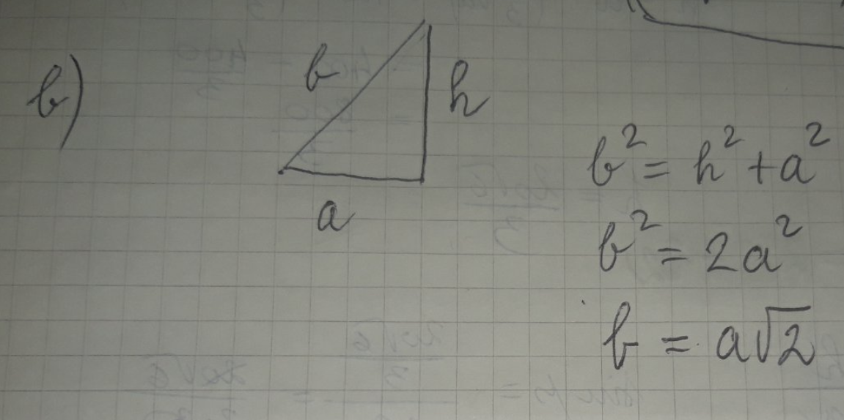
Rješenje zadatka 15
a) Kao na slici samo što je a=h

Slide 69
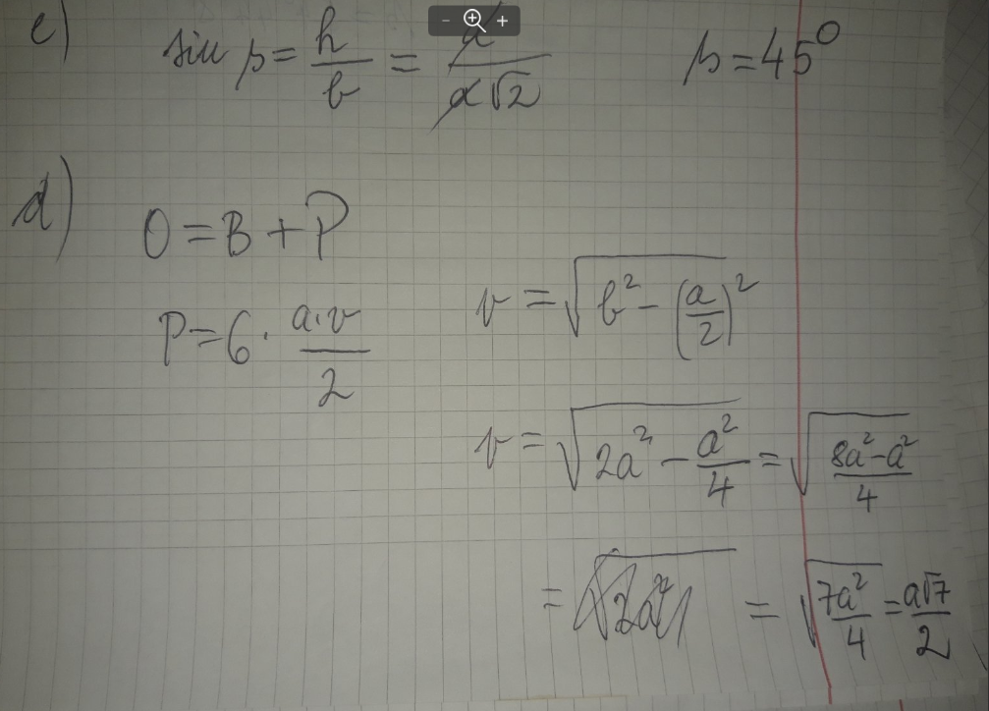
Rješenje zadatka 15

